Slide 1
SPP Intégration sociale Évaluation des fonds énergie
Janvier – juin 2017

Slide 2
Objet de l’étude et méthodologie utilisée
Objet de l’étude
Evaluation des fonds et tarifs sociaux en matière d’énergie
Tarif social pour le gaz et l’électricité
Fonds Gaz et Electricité
Fonds Social Chauffage
Méthodologie
Revue documentaire
Interactions avec les parties prenantes
Analyse quantitative et qualitative

Slide 3
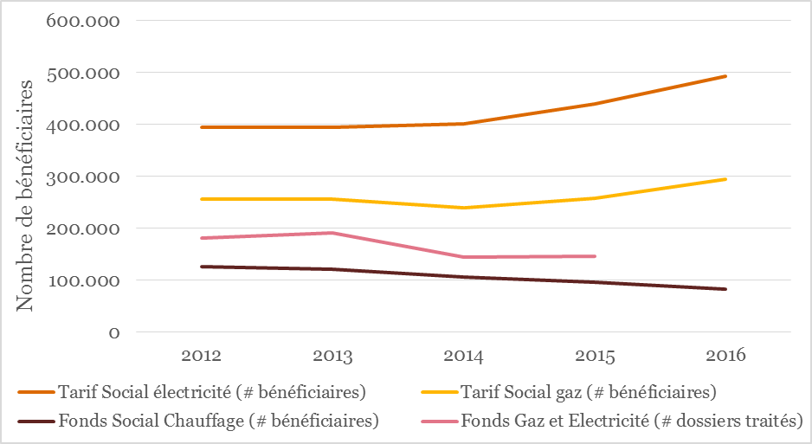
Résultats de l’étude
Fonds et Tarifs utiles et pertinents
Bénéficient à un nombre important et grandissant de personnes...

Slide 4
Résultats de l’étude
Mais logiques d’intervention différentes...
Tarif Social pour le gaz et l’électricité
Fonds Gaz et Electricité
Fonds Social Chauffage
Droit objectif pour un groupe de bénéficiaires bien défini
Appréciation individuelle réalisée par chaque CPAS

Slide 5
Résultats de l’étude
CPAS estiment leur plus-value comme limitée pour l’allocation chauffage
Réponses à la Question 4 de l’enquête - Quelle est la plus-value de votre CPAS dans le fonctionnement du Fonds Mazout ?
n = 230

Slide 6
Résultats de l’étude
CPAS en faveur d’une réorganisation du Fonds Social Chauffage
Proposition d’un octroi automatisé
Ou d’un fonctionnement comparable au Fonds Gaz et Electricité
rôle de contrôle, de conseil et de prévention élargi
accompagnement des demandeurs

Slide 7
Résultats de l’étude
Fonds Social Chauffage : public cible déterminé sur base de conditions faisant référence à des critères que les CPAS estiment non optimaux...
Réponses à la Question 2 de l’enquête - Estimez-vous que les catégories de personnes pouvant bénéficier des aides du Fonds Mazout sont pertinentes ?
n = 230
Constat surtout mis en avant pour les personnes ayant droit à une intervention (statut BIM et autres).

Slide 8
Résultats de l’étude
CPAS estiment leur plus-value comme importante pour le Fonds Gaz et Electricité
Réponses à la Question 17 - Quelle est, selon vous, la plus-value de votre CPAS au niveau de chacune des mesures qui lui incombent dans le cadre du Fonds énergie ?
n = 230
Autonomie appréciée par les CPAS
Cadre légal respecté MAIS disparités de traitement des ayants-droit

Slide 9
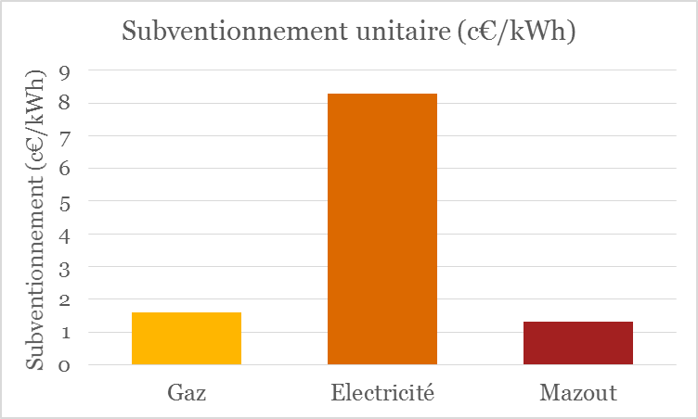
Résultats de l’étude
Différences de traitement des consommateurs en termes de montants octroyés
Accès plus restreint pour le Tarif Social que pour l’allocation chauffage
Subventionnement unitaire du gaz et de l’électricité supérieur au mazout
Consommateurs de gaz et d’électricité peuvent également bénéficier du Fonds Gaz et Electricité

Slide 10
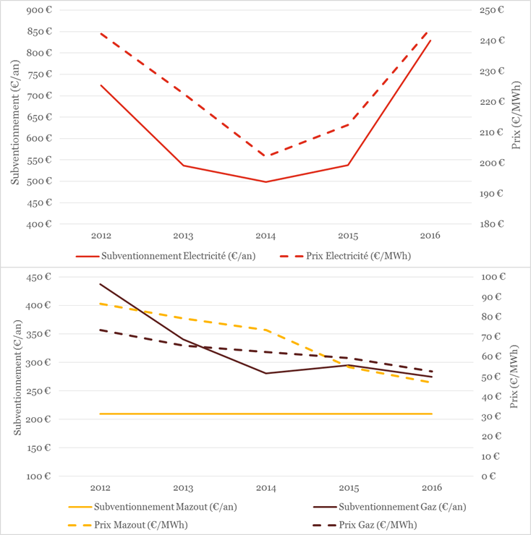
Résultats de l’étude
Evolution des subventionnements annuels (€/MWh) et du prix des combustibles
Subventionnement du gaz et de l’électricité lié au prix sur le marché
Pas pour le mazout
Consommateurs de mazout particulièrement affectés par une augmentation du prix
Inflexibilité de la subvention favorable aux consommateurs de mazout quand prix du pétrole bas

Slide 11
Résultats de l’étude
Facture énergétique et subvention d’un consommateur moyen:
 | Subventionnement unitaire (c€/kWh) | Subventionnement annuel (€/an) | Facture annuelle (bénéficiaire)
Gaz | 1,6 c€ | 275 € | 612 €
Électricité | 8,3 c€ | 829 € | 1 610 €
Mazout | 1,3 c€ | 210 € | 549 €
Actuellement : le consommateur précarisé de mazout paye la facture la plus basse
MAIS sensible au prix du pétrole sur le marché
Même si subventionnent unitaire de l’électricité est le plus grand, le consommateur d’électricité paye la plus grande facture

Slide 12
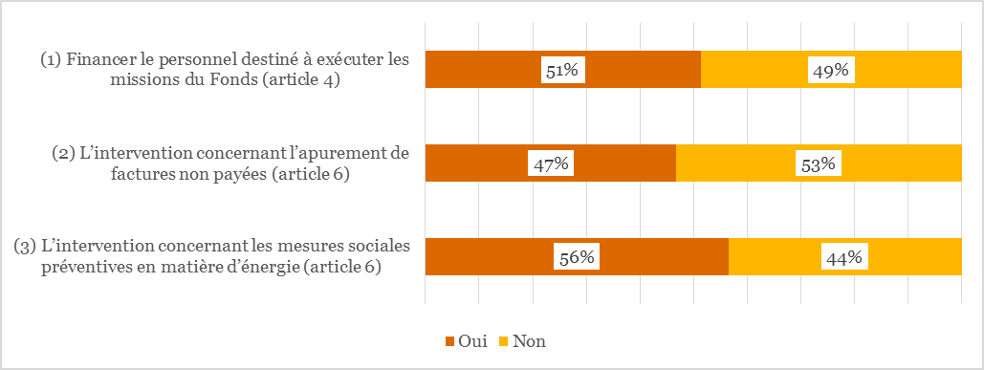
Résultats de l’étude – Moyens
Manque global de moyens pour lutter efficacement contre la précarité énergétique...
Réponse à la Question 20 de l’enquête - Estimez-vous que les moyens mis à disposition de votre CPAS par le Fonds Energie sont suffisants pour…
n = 230

Slide 13
Conclusions
Général
Différences
Fonds utiles et pertinents mais posent de nombreux défis au niveau de leur fonctionnement
Différences entre les Fonds: bénéficiaires et activités financées
Entraîne des traitements inégaux vis-à-vis des bénéficiaires
Public cible
Fonds Social Chauffage : public cible relativement large (catégorie 1 du Fonds Social Chauffage suscite des débats)
Tarif Social: accès plus restreint mais subvention plus généreuse
Rôle des CPAS
Rôle des CPAS restreint (travail d’intermédiaire administratif) pour le Fonds Social Chauffage

Slide 14
Conclusions
Échelonnements
Manque d’encadrement des acteurs impliqués pour l’échelonnement de paiements
Autonomie
Autonomie des CPAS dans le Fonds Gaz et Électricité
Harmonisation
Besoin d’une harmonisation: des catégories de personnes ciblées, de fonctionnement des Fonds et d’activités réalisées par les CPAS
Moyens à disposition
Moyens considérés comme insuffisants

Slide 15
Recommandations
1. Remédier au traitement inégal actuel entre les consommateurs
2. Lier l’octroi d’un tarif social pour le mazout à l’échelonnement des factures
3. Renforcer l’encadrement des CPAS
Besoin d’une approche holistique de lutte contre la pauvreté énergétique

